Slide 1
Математика
1 клас
Розділ V.
Числа 11-20
Урок 81
Десяток. Лічба десятками

Slide 2
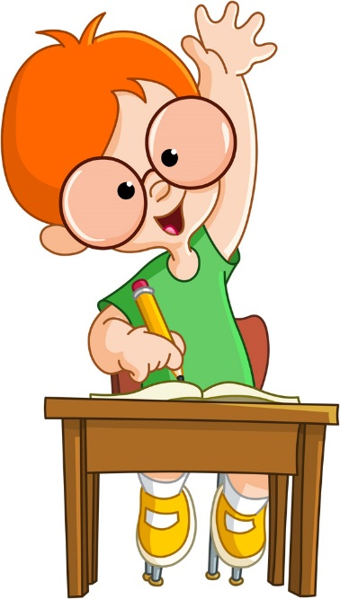
Організація класу
Всі сідайте тихо, діти,
Домовляймось не шуміти,
На уроці не дрімати,
А старанно працювати.

Slide 3
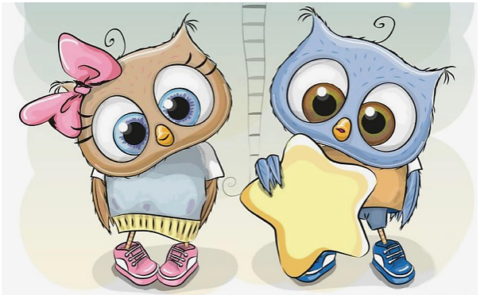
Очікування від уроку «Печиво від совенят»
Совенята пригощають своїм печивом з передбаченнями. Печиво з яким написом ти вибираєш?
Мені вдасться швидко рахувати
Відкрию нові знання
Я легко розв’яжу задачі
Красиво напишу в зошиті

Slide 4
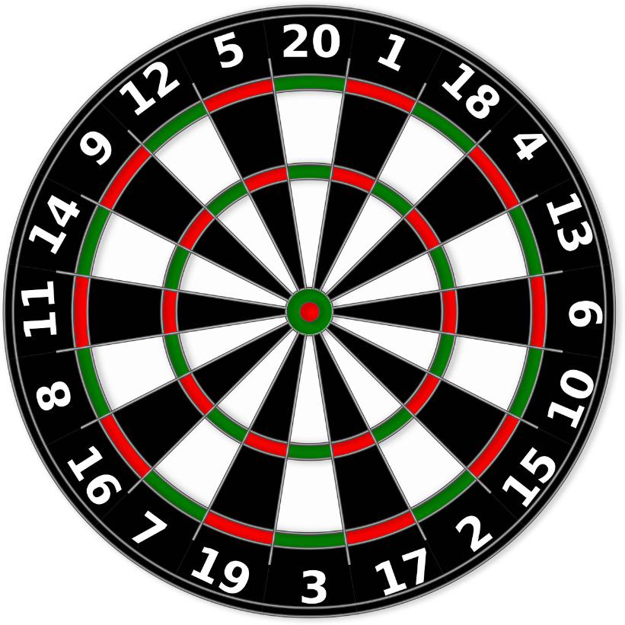
Гра «Математичний Дартс»
10
8
7
9 + 0 + 1
1 + 1 + 6
1 + 2 + 4

Slide 5
Гра «Математичний Дартс»
5
3
1
9 – 3 – 1
7 – 2 – 2
9 – 7 – 1

Slide 6
Лічба десятками. Гра «Увімкни світло»
10
20
30
40
50
1
2
3
4
5
60
90
100
6
70
80
10
7
8
9

Slide 7
Повідомлення теми та завдань уроку
Сьогодні ви дізнаєтеся,
як швидко порахувати велику кількість предметів та
що означає слово «десяток».
Руки вгору підніми,
Пальці швидко полічи.
Зліва п’ять і справа п’ять.
Скільки разом, як сказать?
10
Десять
10 або 1 десяток

Slide 8
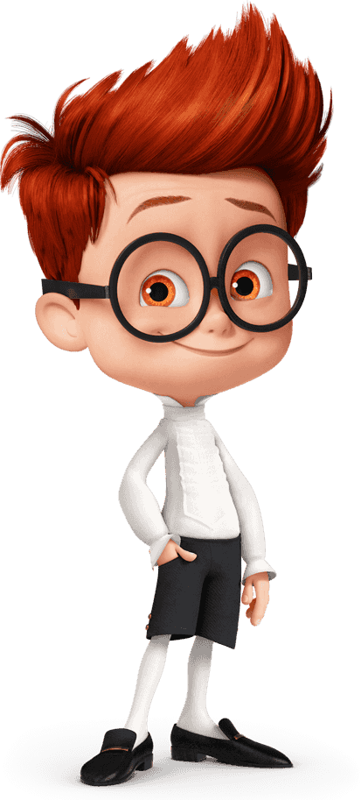
Робота з демонстраційним матеріалом
Порахуйте сині квадрати, жовті. Скільки всього квадратів? — Як утворили число 10 із числа 9?
9 + 1 = 10
На якому місці стоїть число 10 у числовому ряду?
Як отримати наступне число?
Назвіть наступне за числом 10

Slide 9
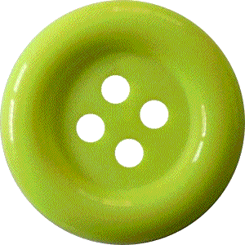
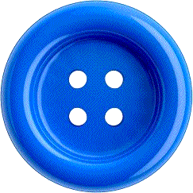
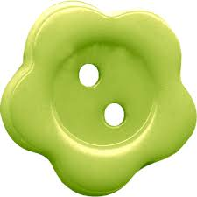
Вивчаю нове
Скільки ґудзиків на кожному малюнку?
10 од.
=
1 десяток
Підручник.
Сторінка
73

Slide 10
Тренуюся
Скільки десятків ґудзиків?
Десятками рахують так само, як і одиницями.
4 д.
Підручник.
Сторінка
73

Slide 11
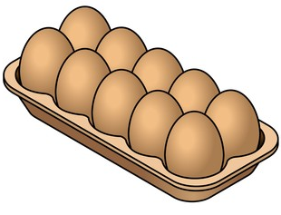
Тренуюся
3 д.
Скільки десятків яєць? Що ще лічать десятками?
Підручник.
Сторінка
73

Slide 12
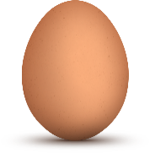
Тренуюся
Скільки яєць треба покласти в кожний лоток, щоб їх там стало по десять?
3
5
1
6
Підручник.
Сторінка
73

Slide 13
Робота в зошиті
Прочитай десятки. Знайди закономірність. Назви пропущені числа. Запиши числа, вставляючи пропущені
Прочитай числа другого десятка. Знайди закономірність. Запиши ряд чисел. Обведи попередні до чисел 13, 16,20.
Підкресли наступні до чисел 10, 17.

Slide 14
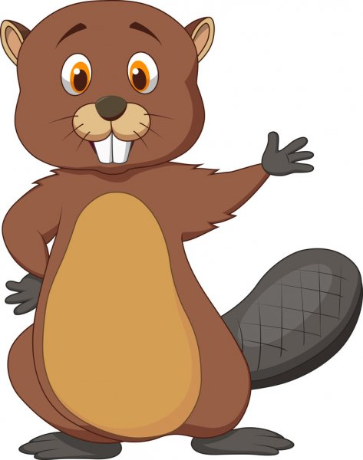
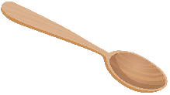
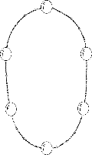
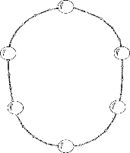
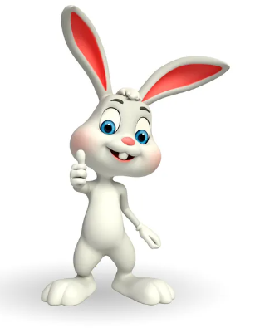
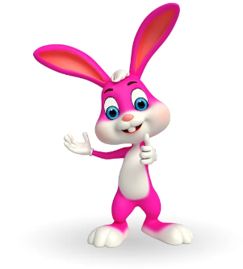
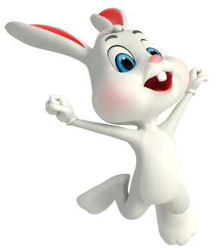
Розв’язування задачі
Майстер-бобер виготовив 3 десятки дерев’яних ложок.
10 ложок купила родина зайців.
Скільки десятків ложок залишилось у майстра-бобра?
купила родина зайців
1 дес. = 10
3 дес. – 1 дес. = 2 дес.
Відповідь: 2 дес. ложок залишилося.

Slide 15
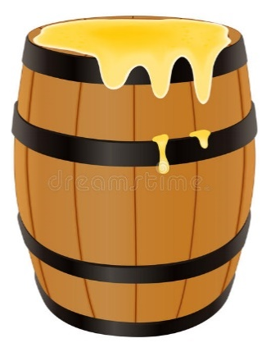
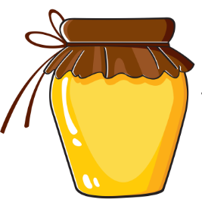
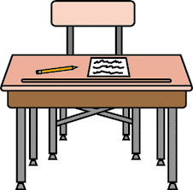
Розв'язування задачі
У банці — 4 кг меду,
а в діжечці — на 6 кг більше.
Скільки кілограмів меду в
діжечці?
?
4 кг
на 6 кг більше
Відповідь: 10 кг меду в діжечці.
Підручник.
Сторінка
73

Slide 16
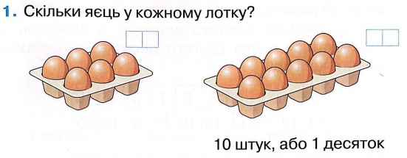
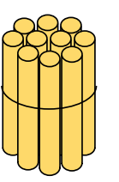
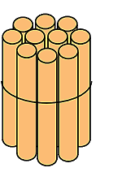
Робота в зошиті
Скільки десятків паличок на кожному малюнку?
Сторінка
7 №1-2
д.
<
д.

Slide 17
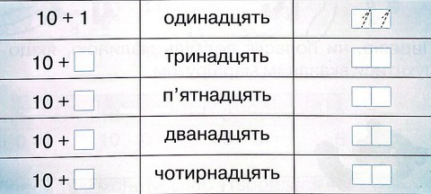
Робота в зошиті
Заповни таблицю
3
13
5
15
2
12
4
14
Запиши пропущені числа
12
16
17
13
14
18
Сторінка
7 №3-4

Slide 18
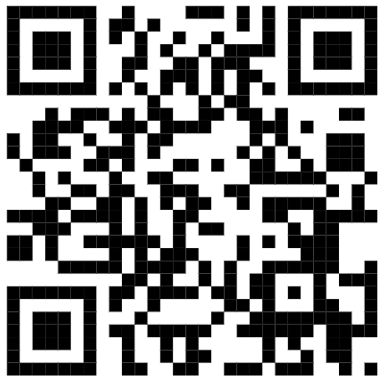
Online завдання
Відскануй QR-код або натисни жовтий круг!

Slide 19
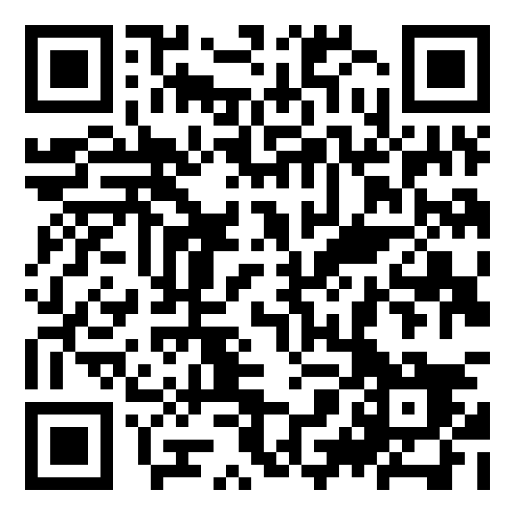
Online завдання
Відскануй QR-код або натисни жовтий круг!

Slide 20
Рефлексія. Вправа «Печиво від совенят»
Я хотів би дізнатися про…
Найкраще
мені вдалося…
На уроці
я навчився/
навчилася…
Урок
завершую з настроєм…

